Slide 1
Ações Garantem o Futuro .O Jeito Barsi de Investir
Canal oficial do Luiz Barsi
acoesgarantem
Ações Garantem o Futuro

Slide 2
Apresentação
Louise Barsi
Formação Acadêmica
Graduação: Ciências Econômicas, Mackenzie (2015)
Graduação: Ciências Contábeis, Fecap (2017);
Pós-Graduação: Mercado de Capitais, Fecap (jul/2019)
Histórico Profissional
Ordem dos Economistas, Estágio(2013-2015);
Elite Investimentos, Analista CNPI (2015-até o momento)
Conselho Fiscal: Unipar Carbocloro (2016-2017), Eletropaulo (suplente entre 2018-2019), Klabin e Aes Tietê (abr/19- até o momento)
Conselho de Administração: Eternit (2017- até o momento) e Unipar Carbocloro (suplente 2018-até o momento)
Sócia-Fundadora: Ações Garantem o Futuro

Slide 3
Como falar de investimentos neste cenário?
Aproximadamente 40,3% da população adulta do país está com dívidas atrasadas e negativadas!
Por faixa etária, a inadimplência foi maior:
Atualmente, 4 entre 10 jovens estão ou já estiveram com o nome sujo.
Entre 36 a 40 anos: 48,5%
Idosos com mais de 61 anos: 38,8%
Cerca de 97% dos aposentados não consegue se sustentar com recursos próprios, dependem da previdência ou de parentes próximos.
Fontes: Serasa Experian e IBGE

Slide 4
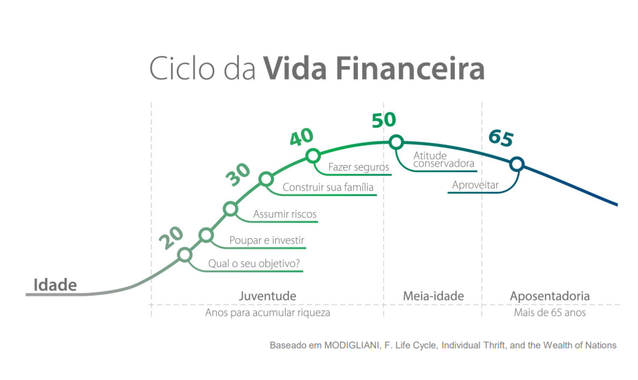
Precisamos falar sobre investir para o futuro!

Slide 5
Mas afinal, quem é Luiz Barsi?

Slide 6
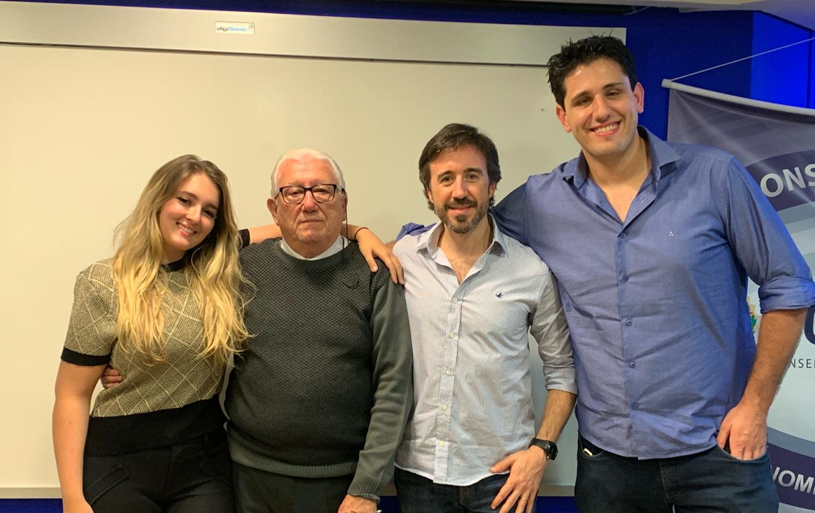
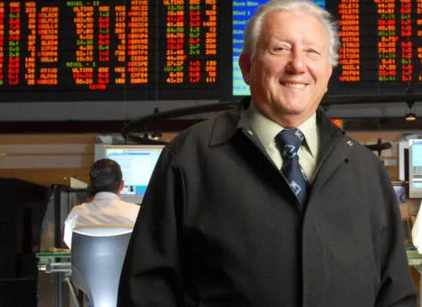
Como nasceu o Ações Garantem o Futuro
Homenagem ao Luiz Barsi pelos seus 80 anos de vida e 50 anos de profissão no Mercado de Capitais
Missão de Democratizar e Desmistificar o Investimento em Ações
Por que não criar a sua própria previdência?

Slide 7
Para quem é a Carteira Previdenciária?
Fontes: Plataforma GuiaInvest

Slide 8
Quem investe na bolsa?
Bolsa de Valores
Fontes: B3 (mai/2019), Tesouro Nacional (mar/2019), IstoÉ (2018)

Slide 9
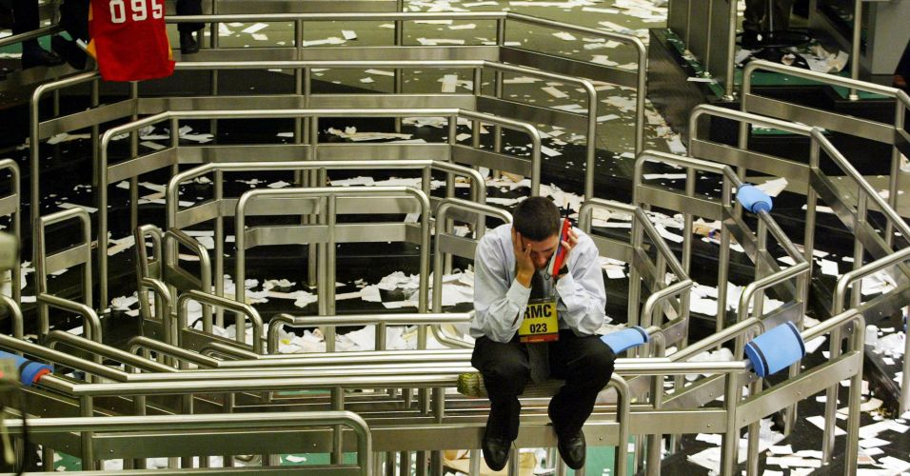
Os 5 Mitos da Bolsa

Slide 10
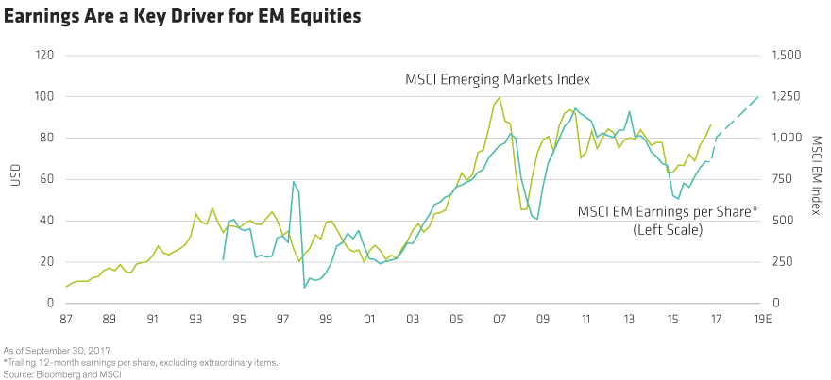
Mito #1: “Bolsa é cassino”

Slide 11
Mito #2: “Comprar na baixa e vender na alta”

Slide 12
Mito #3: “Boa empresa = bom investimento”

Slide 13
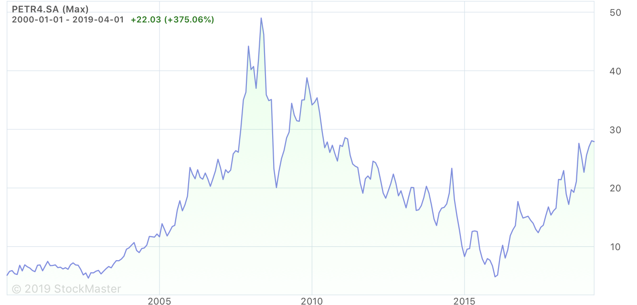
Mito #3: “Boa empresa = bom investimento”
...ou “Para boas empresas o preço não importa”
Out/2010:
R$ 26,30
quase 8 anos
Mai/2018:
R$ 26,30
2015:
Suspensão
dividendos

Slide 14
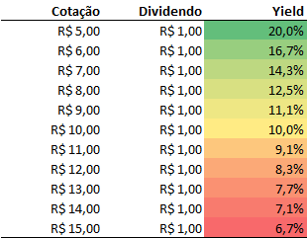
Mito #3: “Boa empresa = bom investimento” (cont.)
...ou “Para boas empresas o preço não importa”
+
Retorno
com
dividendos
Preço
-

Slide 15
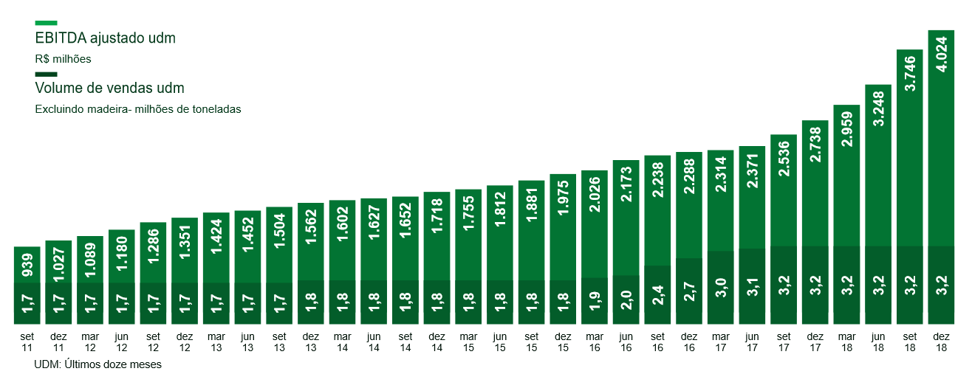
Mito #4: “Empresa que paga dividendo não cresce”

Slide 16
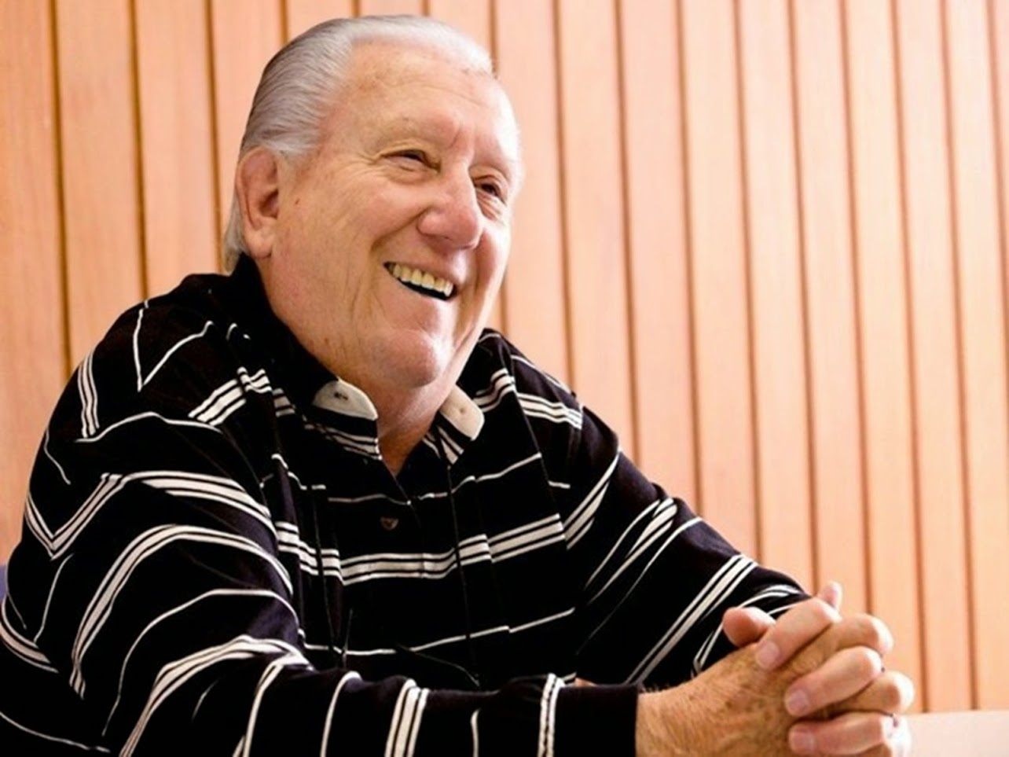
Mito #5: “É preciso ser rico para vencer na bolsa”
“Eu nasci pobre. Sou filho de imigrantes e aos 7 anos engraxava sapatos.
E mesmo assim eu consegui.”
“Para você andar um quilômetro é preciso dar o primeiro passo.”

Slide 17
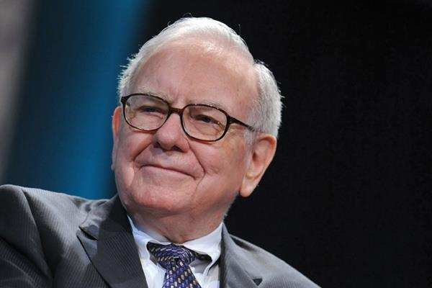
”Se é tão fácil, por que as pessoas simplesmente não copiam sua estratégia?”
“Porque ninguém quer ficar rico devagar.”

Slide 18
O que é a Carteira Previdenciária?
Conceito criado por Luiz Barsi, investidor de longo prazo
B
Tem por objetivo gerar um patrimônio em ações que proporcione uma renda generosa em dividendos
Filosofia do Investidor Parceiro: compra projetos

Slide 19
A Analogia da Dieta
Investir é simples e funciona mais ou menos como uma dieta. Quem já fez ou tentou fazer sabe como na prática não é tão fácil assim. Para que uma dieta seja duradoura, alguns passos fundamentais tem que ser tomados.
Trace um objetivo de longo prazo
Estabeleça metas alcançáveis
Mantenha a Consistência
Procure ajuda de um especialista no início
Não deixe para começar na “próxima segunda-feira”

Slide 20
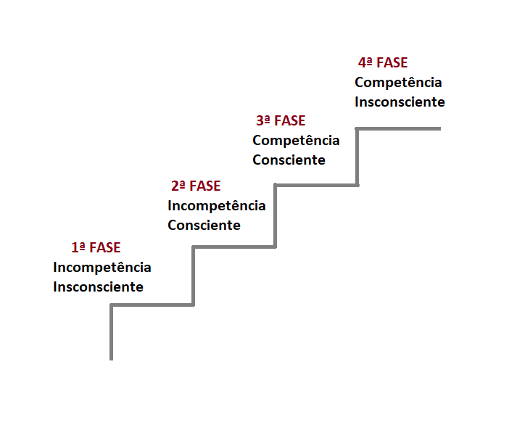
Não conheço nada de Bolsa...e agora?
...como em qualquer novo aprendizado, há um processo!

Slide 21
Quais ações se encaixam?
Fontes: Elaboração Própria

Slide 22
Obrigado! PERGUNTAS...?
Canal oficial do Luiz Barsi
acoesgarantem
Ações Garantem o Futuro

